Slide 1
TISSUS CONJONCTIFS

Slide 2
-Tissu conjonctif d’origine mésoblastique
- Tissu composé de cellules (dispersées non jointives) et de matrice extracellulaire abondante (fibres et substance fondamentale)

Slide 3
les fibroblastes
Fixes
Les fibrocytes
Les cellules
Les macrophages et les histiocytes
libres
Les mastocytes
Les plasmocytes
Les leucocytes (monocytes, lymphocytes et granulocytes)

Slide 4
Une substance fondamentale
Matrice extracellulaire
Des fibres
de collagènes
de réticulines
élastiques

Slide 5
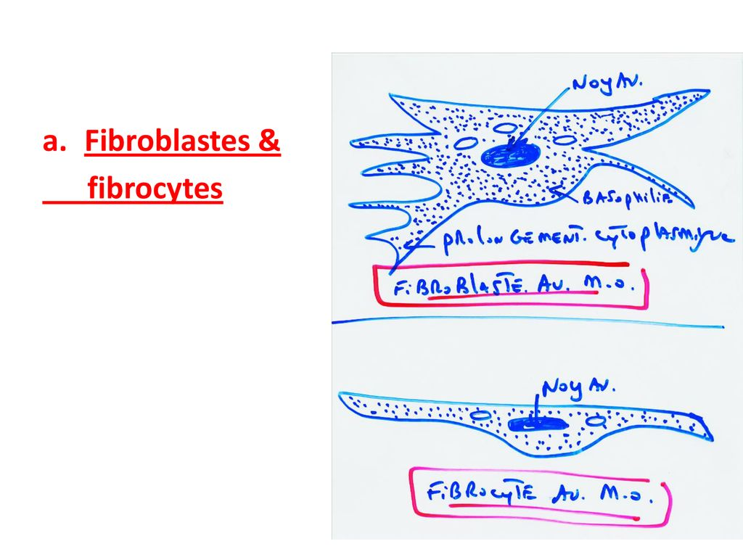
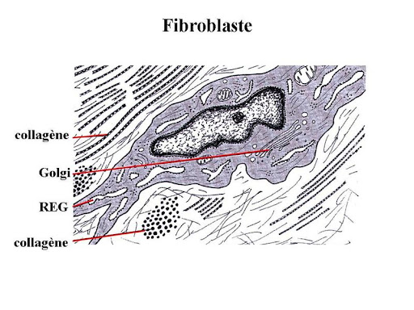
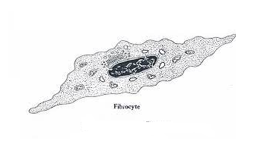
LES CELLULES FIXES

Slide 6
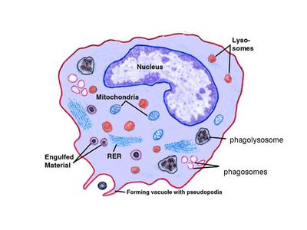
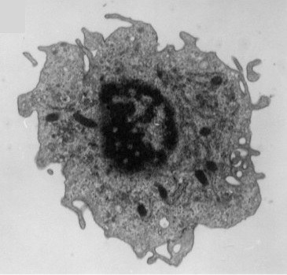
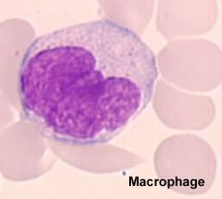
LES CELLULES LIBRES
LES MACROPHAGES
macrophage ME
- Grande cellule, mobile, d’origine sanguine
- Possède des pseudopodes.
- Le noyau est réniforme
- Cytoplasme riche en inclusions

Slide 8
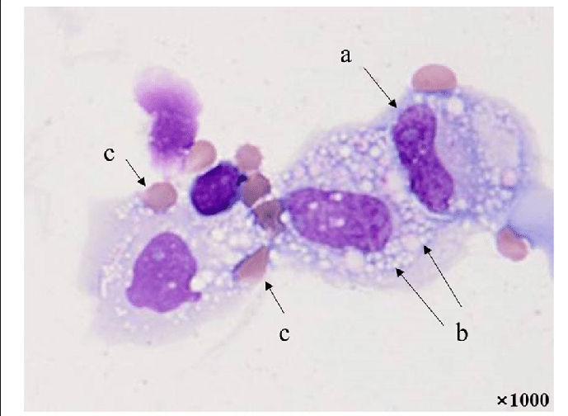
LES HISTIOCYTES
- Le noyau (a)
Le cytoplasme contient des vacuoles (b)
des globules rouges ingérés (c)

Slide 9
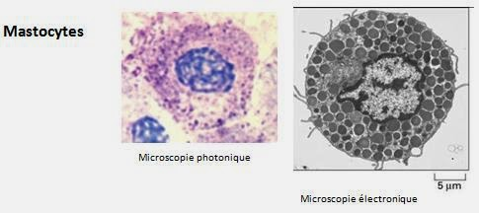
LES MASTOCYTES
- Se trouve dans tous les tissus conjonctifs
- Présent surtout le long des vaisseaux et des nerfs
- Cellule mobile, noyau petit et arrondi
Cytoplasme contient de nombreux granules basophiles et métachromatiques
- cellules régulatrices essentielles à la modulation des processus inflammatoires et allergiques.

Slide 10
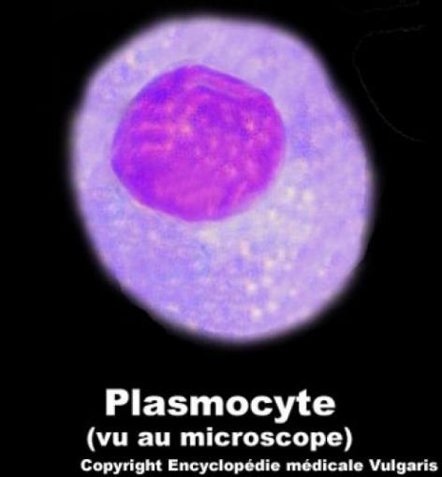
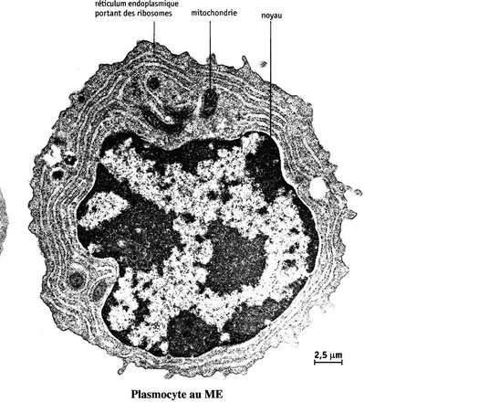
LES PLASMOCYTES
- Cellules ovoïdes
- cytoplasme est basophile
- très basophile
Dérivent des lymphocytes B
capables de produire des anticorps

Slide 11
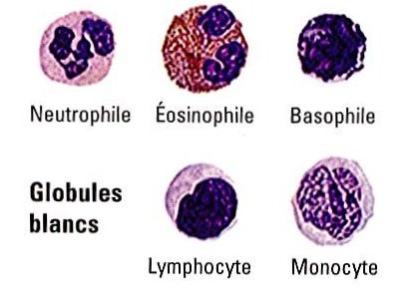
Les leucocytes (monocytes, lymphocytes et granulocytes)
d’infection
d’inflammation

Slide 12
MATRICE EXTRACELLULAIRE
LA SUBSTANCE FONDAMENTALE
- substance homogène, amorphe
- rôle très important dans la nutrition des cellules
- Les protéoglycanes
- Les glycoprotéines de structure:
la fibronectine et la laminine
- L’eau et les sels minéraux

Slide 13
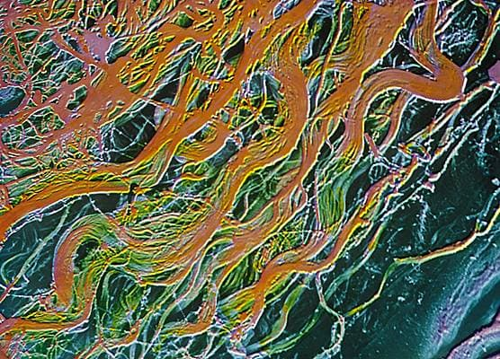
MATRICE EXTRACELLULAIRE
LES FIBRES
DE COLLAGÈNES
- Les plus abondantes
- Très résistantes
- 19 types (I XIX)
- Fibres non anastomosées
Type I le plus répandu=derme, os, cartilage fibreux et tendon
Type II =cartilage hyalin
Type III= fibres de réticulines = organes hématopoiétiques
Type IV= membranes basales
colorations spéciales tel que la résorcine, trichrome de Masson…….

Slide 14
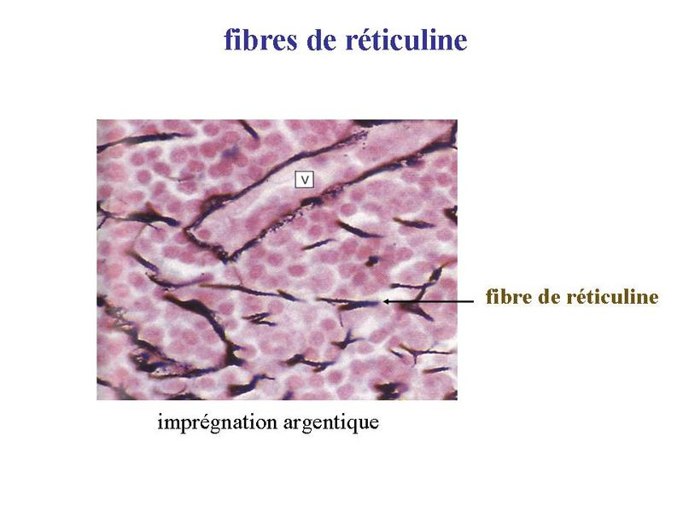
LES FIBRES DE RÉTICULINES
- Les fibres collagènes de type III s’appellent les fibres réticulées

Slide 15
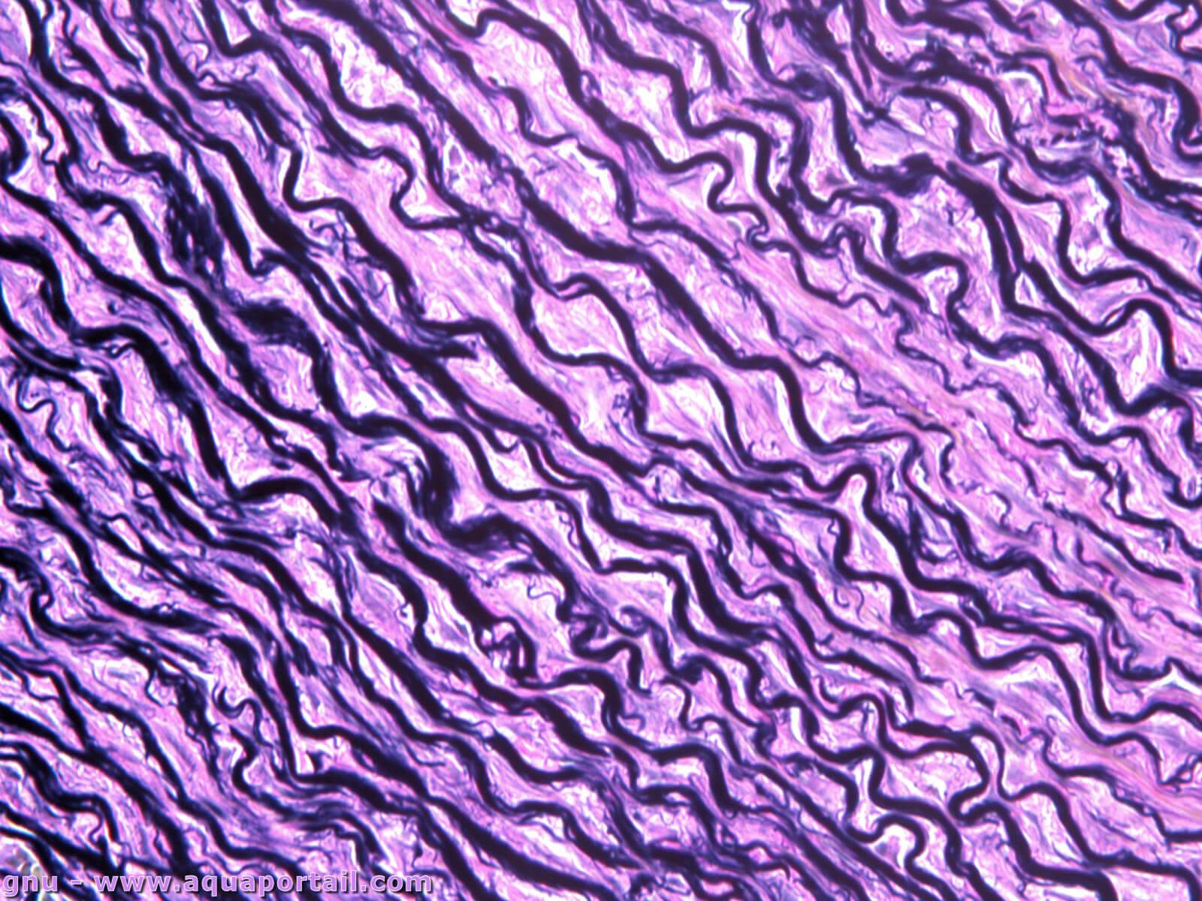
LES FIBRES ÉLASTIQUES
- moins fréquentes que les fibres de collagènes
- très abondantes dans les organes soumis à des variations importantes de volume (grosses artères et les poumons)
- se colorent en violet par l’aldhéhyde-fuchsine

Slide 16
Les différents tissus conjonctifs
le mésenchyme
Les tissus conjonctifs embryonnaires
Le tissu conjonctif muqueux
Le tissu conjonctif lâche
Les tissus conjonctifs adultes
T C dense orienté
Le tissu conjonctif dense
T C dense non orienté
Le tissu conjonctif réticulaire
Le tissu conjonctif élastique
Le tissu conjonctif adipeux

Slide 17
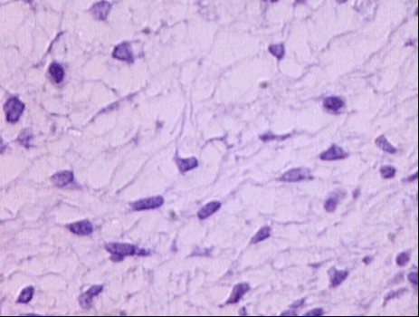
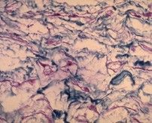
mésenchyme embryonnaire
Le tissu conjonctif muqueux
ces cellules sont pluripotentes
presque pas de fibres
Très pauvre en cellules et très riche en matière fondamentale

Slide 18
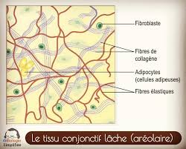
LE TISSU CONJONCTIF LÂCHE

Slide 19
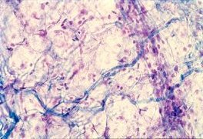
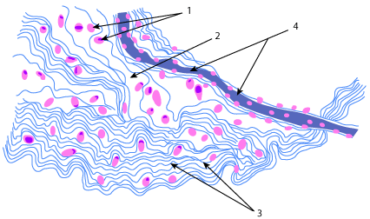
Observation de tissu conjonctif fibreux lâche, dit aréolaire
Interprétation schématique de tissu conjonctif fibreux lâche, dit aréolaire
1-fibroblastes, dont seuls sont bien visibles les noyaux à chromatine dense ;
2-substance fondamentale, amorphe et transparente ;
3-fibres de collagène (avec un aspect ondulé sur cette préparation) ;
4-petit vaisseau sanguin

Slide 20
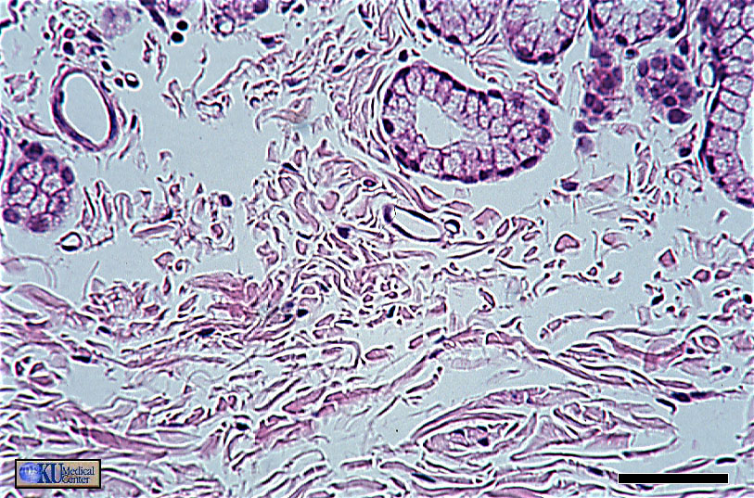
Le tissu conjonctif lâche

Slide 21
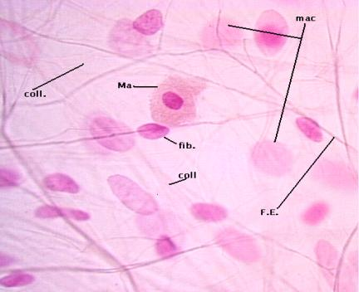

Slide 22
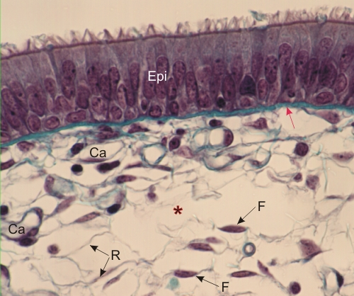
Tissu conjonctif lâche

Slide 23
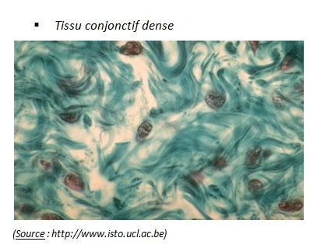
LE TISSU CONJONCTIF DENSE

Slide 24
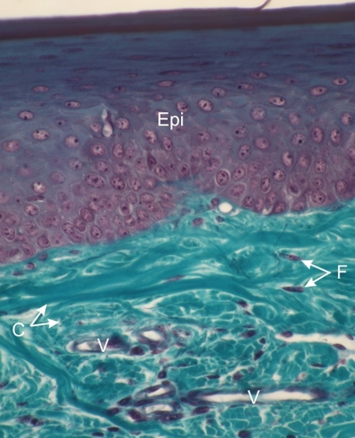

Slide 25
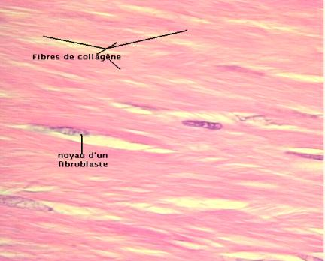
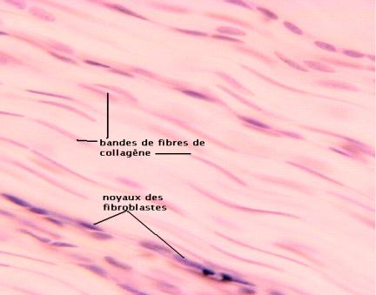
Tissu conjonctif à fibres de collagène prédominantes
non orienté orienté

Slide 26
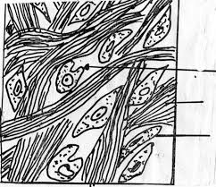
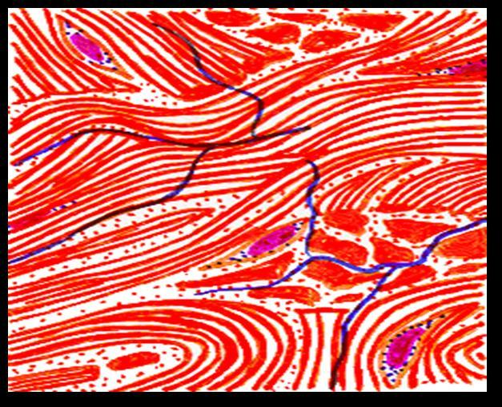
Tissu conjonctif dense non orienté
macrophage
fibres de collagène
fibroblaste
- Au niveau de la peau, le derme est occupé par un tissu conjonctif dense (en fibres collagènes) irrégulier.
- Au pourtour de l’os (périoste).

Slide 27
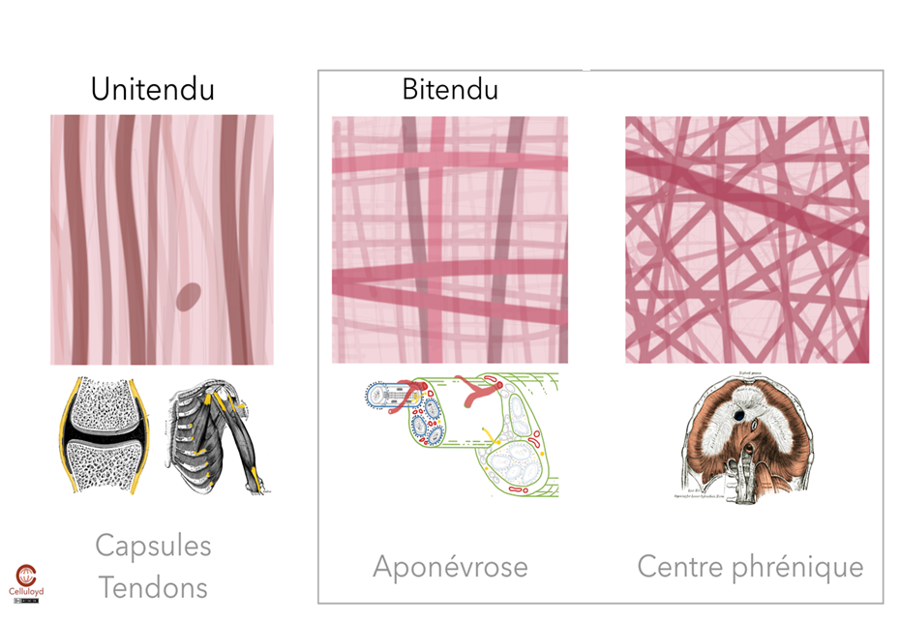
Tissu conjonctif dense non orienté

Slide 28
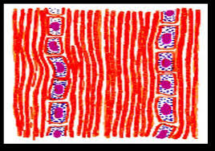
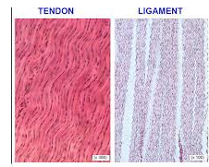
Tissu conjonctif dense orienté unitendu

Slide 29
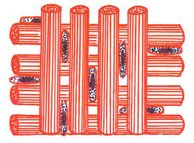
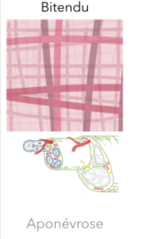
Tissu conjonctif dense orienté bitendu

Slide 30
